Slide 1
基于c/s结构的学生成绩管理系统
Java课程设计
答辩人：张嘉豪
院系/专业：智能科学与技术

Slide 2
LOGO
目录
Here is your Content
>
>
1
2
3
选题目的
主体内容
分析方法
4
5
程序调试
总结建议

Slide 3

1
选题目的

Slide 4

成绩管理系统
随着科技与经济的不断发展，在各大中小学校，用计算机管理学校的信息已经越来越普遍了。用计算机不但可以提高工作效率，而且还节省了许多人力物力，增强了学校资料的安全性。提高了学校的管理能力，为此，用计算机来管理学校的信息，是非常必要的。其次， 数据库的完善便于人们科学统计和快速查询，如此来就节省了 管理员的工作量以及许多不必要的人力物力资源:再者，将计算机引入教务管理中除了可以促进学校的管理制度之外，还可以提高学校的教育质量。通过实现和完善学院学生成绩管理系统，学生就可以更加方便的申请学号和查询成绩，老师也能更加直观的看到同学们每次考试的情况而做出更加科学合理的教学方案。

Slide 5
2
主体内容

Slide 6
主体结构及操作
本次课程设计采用集成6个功能类和一个主类的结构，从主类出发，调用功能类各项功能。
由界面于组件组成的登录界面，调用新类的功能被作为事件被监听。这也就实现了登录功能和注册功能，功能类主体依然为由界面以及组件出发，将各项操作作为事件被组件监听，当使用者执行某些操作，事件触发执行某项操作，相继实现某项功能。

Slide 7
按照身份登录，进入相应界面
根据按钮执行相应操作
操作数据同步至数据库
不同身份对应不同界面，不同界面的功能权限也不相同
按照按钮的提示的功能，执行相关存储，删除，修改等操作
执行相应操作的同时，被操作后的数据同步至数据库

Slide 8
所需编写的主体内容
Run.class
Student.class
Teacher.class
用于编写登录界面，注册功能作为事件被注册按钮监听，注册后的数据被写入相关文件。
用于编写学生端界面以及调用dpopra类中的函数。
用于编写教师端界面以及调用dpopra类中的操作函数。

Slide 9
所需编写的主要类
Course.class
Adteacher.class
Adteacherup.class
用于编写以教师端管理员身份登录后的面板，具有对教师基本信息的操作功能。
用于编写对教师基本信息修改功能的面板。
Adstudent.class
Adstudentup.class
用于编写以学生端管理员身份登录后的面板，具有对学生基本信息的存储，删除操作功能。
用于编写对学生基本信息修改功能的面板。
。

Slide 10
课设基本思路
开发环境 ：
Java环境于intelljidea上进行编写
数据库采用MySQL存储相关数据，将数据按照相应格式存储与预先建表中。
通过idea于MySQL建立连接，使用Java语言对数据库执行相关数据操作为完成本次课设的核心的思想。

Slide 11
3
分析方法

Slide 12



C
修改面板界面，多功能操作面板，课程/班级管理界面
B
学生端，教师端，教师端管理员，学生端管理员界面
A
登录界面
10
20
30
40
50
60
70
80
90
100

Slide 13




这里输入项目的名称和详细的描述。
这里输入项目的名称和详细的描述。
方法与思路
ABC对于三个需要编写的阶段，从登录界面出发，编写四个端的界面，再到更加精细的功能界面，即为完成课设思路与方法，对应的嵌套关系也依照A到B到C。

Slide 14
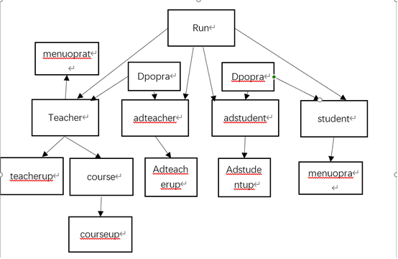
所需要编写的类之间调用的模式图

Slide 15
4
程序调式

Slide 16


调试思路
学生
教师
登录调试
根据左边四个身份登录进入系统，对于四个界面获取不同权限，按照系统所设置权限执行操作
学生管理
教师管理
功能调试
核心调试为基本的增删改查四个功能，不管任何身份，对这个操作为系统最基本操作，相应身份对于权限不同，但是调试方法相同，由于劝降的问题，调试教师端操作即可

Slide 17
5
总结建议

Slide 18
总结与反思
经过这次的java课设，我进一步增强了关于对数据库和java语言的认识，同时掌握了数据库连接java开发环境的知识。增强自己对Java程序的编写于调式能力。同时增强自己对于函数调用类的封装的认识。最后，经过一次课设，也了解了自己对于部分java编程和数据库知识的不熟悉，在以后的生活，我会不断增强自己的各项能力，将所学运用与自己的生活。最后我也会在今后的生活增强自己团队协作能力

Slide 19
谢谢！

